Slide 1
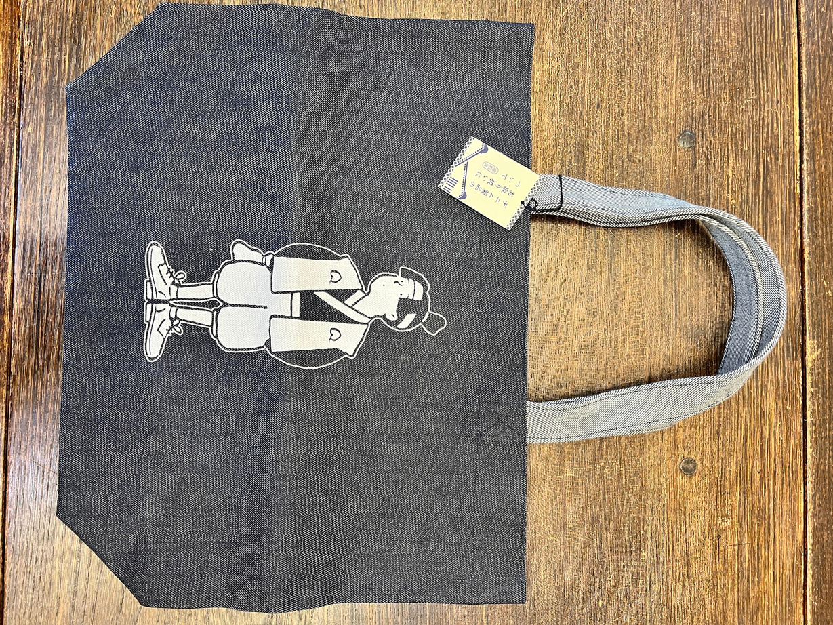
株式会社ハート・プランニング 取締役 木村 健悟 様
岡山靴磨き選手権を開催した際にオリジナルグッズの
限定制作を依頼させていただきました。
岡山県のデニム素材を使用した大きめトートバッグに
革靴を履いた桃太郎のイラストを印刷したデザインは
関係者に喜ばれ、日本全国へ岡山のPRが出来ました。
縫製やプリントの品質も高く、納期も予定より早くに
仕上げていただき、大変助かりました。
小ロットにも関わらず丁寧に対応していただきました
ハート・プランニング様のオリジナルグッズの制作を
推薦させていただきます。
立岡靴工房 立岡海人

